Slide 1
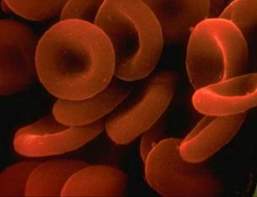

המופיליה בגיל הזהב מחלות לב ופתרונן
דר' אהרן לובצקי
המרכז הארצי להמופיליה, תל-השומר
הכנס השנתי – על"ה ספטמבר 2010

Slide 2
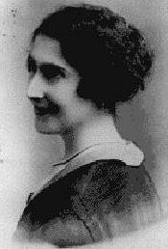
ז'אן לואיז קלמנט
1875-1997
נפטרה בגיל 122.5

Slide 3

מהי תוחלת החיים ?

Slide 4

Standardized mortality ratio
מקרי מחלה בפועל (מדודים) באוכלוסיה הנחקרת
מתוקנן לפי שכבה:
גיל, מין, חומרת מחלה..
מקרי מחלה צפויים על פי נתוני אוכלוסיית הביקורת

Slide 5
"תוחלת החיים"
הממוצע של משך החיים הנותר לפרט אחד בקבוצה של אנשים
ובגיל מסוים
תוחלת החיים בעולם כיום -
67

Slide 6
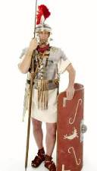
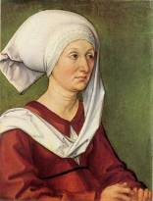
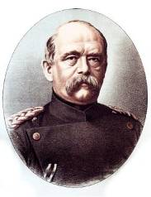
0
1500
1900
25
35
55
ביסמרק- גיל פרישה

Slide 7
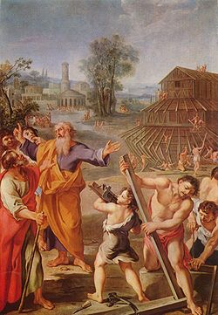

ג וַיְחִי אָדָם שְׁלֹשִׁים וּמְאַת שָׁנָה וַיּוֹלֶד בִּדְמוּתוֹ כְּצַלְמוֹ וַיִּקְרָא אֶת שְׁמוֹ שֵׁת. ד וַיִּהְיוּ יְמֵי אָדָם אַחֲרֵי הוֹלִידוֹ אֶת שֵׁת שְׁמֹנֶה מֵאֹת שָׁנָה וַיּוֹלֶד בָּנִים וּבָנוֹת. ה וַיִּהְיוּ כָּל יְמֵי אָדָם אֲשֶׁר חַי תְּשַׁע מֵאוֹת שָׁנָה וּשְׁלֹשִׁים שָׁנָה וַיָּמֹת. ו וַיְחִי שֵׁת חָמֵשׁ שָׁנִים וּמְאַת שָׁנָה וַיּוֹלֶד אֶת אֱנוֹשׁ. ז וַיְחִי שֵׁת אַחֲרֵי הוֹלִידוֹ אֶת אֱנוֹשׁ שֶׁבַע שָׁנִים וּשְׁמֹנֶה מֵאוֹת שָׁנָה וַיּוֹלֶד בָּנִים וּבָנוֹת. ח וַיִּהְיוּ כָּל יְמֵי שֵׁת שְׁתֵּים עֶשְׂרֵה שָׁנָה וּתְשַׁע מֵאוֹת שָׁנָה וַיָּמֹת. ט וַיְחִי אֱנוֹשׁ תִּשְׁעִים שָׁנָה וַיּוֹלֶד אֶת קֵינָן. י וַיְחִי אֱנוֹשׁ אַחֲרֵי הוֹלִידוֹ אֶת קֵינָן חֲמֵשׁ עֶשְׂרֵה שָׁנָה וּשְׁמֹנֶה מֵאוֹת שָׁנָה וַיּוֹלֶד בָּנִים וּבָנוֹת. יא וַיִּהְיוּ כָּל יְמֵי אֱנוֹשׁ חָמֵשׁ שָׁנִים וּתְשַׁע מֵאוֹת שָׁנָה וַיָּמֹת. יב וַיְחִי קֵינָן שִׁבְעִים שָׁנָה וַיּוֹלֶד אֶת מַהֲלַלְאֵל. יג וַיְחִי קֵינָן אַחֲרֵי הוֹלִידוֹ אֶת מַהֲלַלְאֵל אַרְבָּעִים שָׁנָה וּשְׁמֹנֶה מֵאוֹת שָׁנָה וַיּוֹלֶד בָּנִים וּבָנוֹת. יד וַיִּהְיוּ כָּל יְמֵי קֵינָן עֶשֶׂר שָׁנִים וּתְשַׁע מֵאוֹת שָׁנָה וַיָּמֹת. טו וַיְחִי מַהֲלַלְאֵל חָמֵשׁ שָׁנִים וְשִׁשִּׁים שָׁנָה וַיּוֹלֶד אֶת יָרֶד. טז וַיְחִי מַהֲלַלְאֵל אַחֲרֵי הוֹלִידוֹ אֶת יֶרֶד שְׁלֹשִׁים שָׁנָה וּשְׁמֹנֶה מֵאוֹת שָׁנָה וַיּוֹלֶד בָּנִים וּבָנוֹת. יז וַיִּהְיוּ כָּל יְמֵי מַהֲלַלְאֵל חָמֵשׁ וְתִשְׁעִים שָׁנָה וּשְׁמֹנֶה מֵאוֹת שָׁנָה וַיָּמֹת. יח וַיְחִי יֶרֶד שְׁתַּיִם וְשִׁשִּׁים שָׁנָה וּמְאַת שָׁנָה וַיּוֹלֶד אֶת חֲנוֹךְ. יט וַיְחִי יֶרֶד אַחֲרֵי הוֹלִידוֹ אֶת חֲנוֹךְ שְׁמֹנֶה מֵאוֹת שָׁנָה וַיּוֹלֶד בָּנִים וּבָנוֹת. כ וַיִּהְיוּ כָּל יְמֵי יֶרֶד שְׁתַּיִם וְשִׁשִּׁים שָׁנָה וּתְשַׁע מֵאוֹת שָׁנָה וַיָּמֹת. כה וַיְחִי מְתוּשֶׁלַח שֶׁבַע וּשְׁמֹנִים שָׁנָה וּמְאַת שָׁנָה וַיּוֹלֶד אֶת לָמֶךְ. כו וַיְחִי מְתוּשֶׁלַח אַחֲרֵי הוֹלִידוֹ אֶת לֶמֶךְ שְׁתַּיִם וּשְׁמוֹנִים שָׁנָה וּשְׁבַע מֵאוֹת שָׁנָה וַיּוֹלֶד בָּנִים וּבָנוֹת. כז וַיִּהְיוּ כָּל יְמֵי מְתוּשֶׁלַח תֵּשַׁע וְשִׁשִּׁים שָׁנָה וּתְשַׁע מֵאוֹת שָׁנָה וַיָּמֹת.
930
912
905
910
895
962
969

Slide 8
תוחלת חיים בעולם
 | גברים | נשים
יותר מ 80 |  | שוייץ, אוסטריה, אוסטרליה, ארה"ב, אירלנד, איטליה, הולנד, בריטניה, יפן, יוון, צרפת, קנדה, פינלנד, ישראל
75-80 | שוייץ, אוסטריה, אוסטרליה, ארה"ב, אירלנד, איטליה, הולנד, בריטניה, יפן, יוון, צרפת, קנדה, פינלנד, ישראל | הונגריה, תורכיה, ירדן, לבנון, מכסיקו,
70-75 | הונגריה, תורכיה, ירדן, לבנון, מכסיקו, | רוסיה
65-70 | מצרים, רוסיה

Slide 9
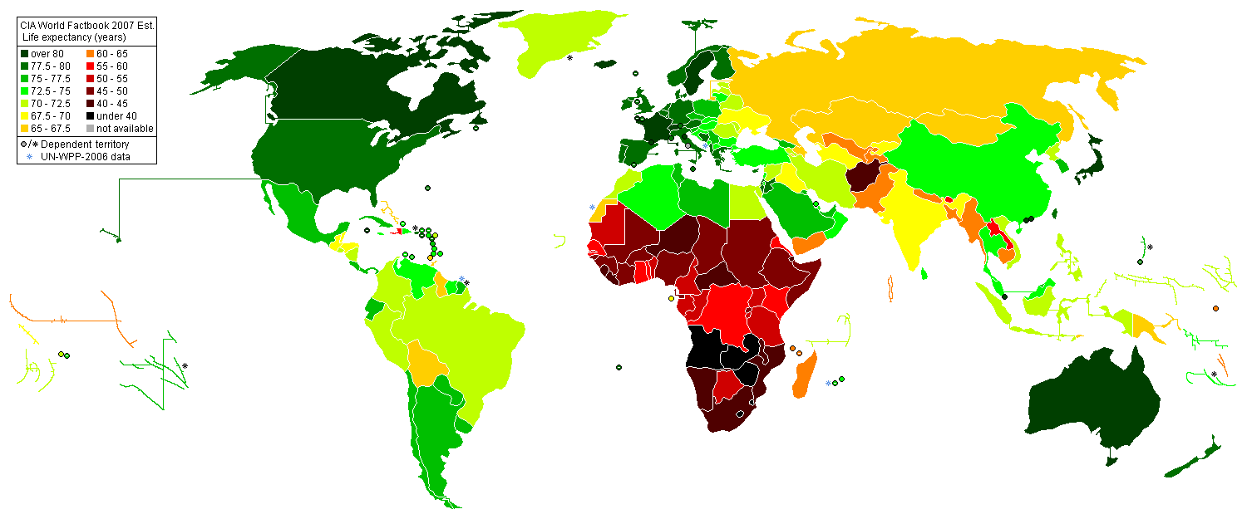

Slide 10
תוחלת חיים ישראל 1971-2009

79.7
70.1

Slide 11
בעיה כלכלית...
תחזית WHO ל 2025 – 1.2 מיליארד בגיל > 65
יפן ב 2025 – 50% מהתקציב יוקדש לאוכלוסיה מבוגרת
בעיות קשות של תשלומי פנסיה

Slide 12
שינוי חברתי...
פחות פשיעה ואלימות, פחות אימוץ טכנולוגיות חדישות, לא זקוקים לחינוך
השפעה פוליטית גדולה יותר (יותר מעורבות)

Slide 13
צריכת שירותי בריאות...
עולה מאד עם הגיל
אבל ממספר סיבות –
עלות טכנולוגיות חדשות
עליה בהכנסות
חוסר כוח אדם ומיכשור
הזדקנות הובילה ל0.2% עליה (מתוך 4.3% מ 1970) בצריכת שירותי בריאות

Slide 14
איך השפיעה העלייה בתוחלת החיים ?

Slide 15
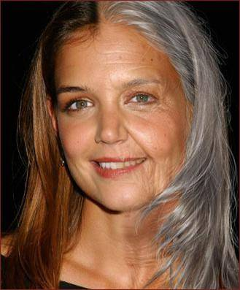
מה האפקט הבריאותי של גיל ?

Slide 16
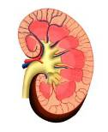

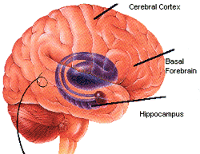

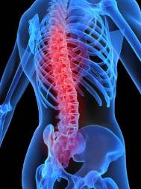
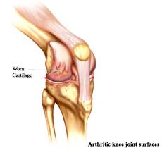
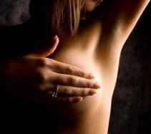

Slide 17
גיל ואנחנו...
תחלואה מוגברת
"רזרבות" נמוכות
יכולת החלמה ירודה
ריבוי סיבוכים למחלות "שגרתיות"
Frailty

Slide 18
הערכה עצמית של בריאות
רע 5
700,000 נבדקים בין 1986-2001
טוב 1

Slide 19


מי שעובד- בריא...
..יותר טוב מ..

Slide 20
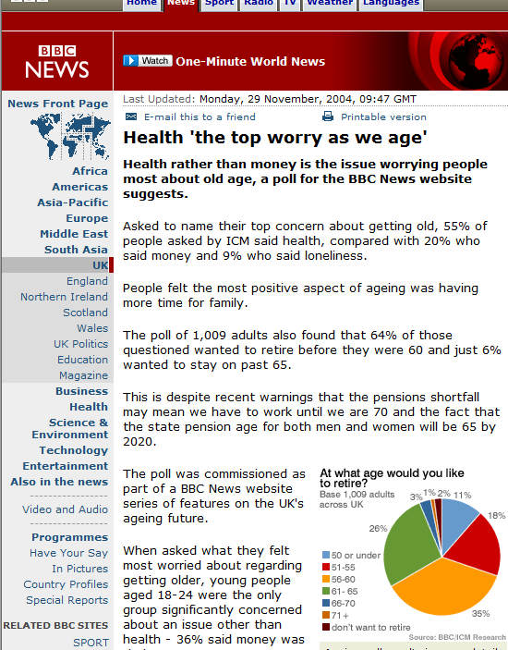
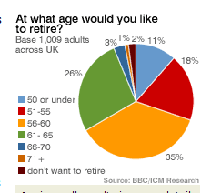
BBC 2004 – סקר:
רוב המבוגרים מוטרדים
יותר מנושא הבריאות ופחות מכסף

Slide 21
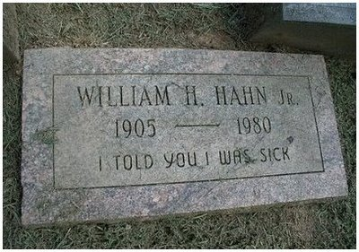
תמותה

Slide 22
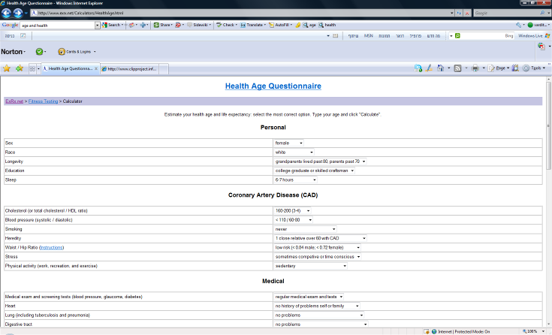
עד איזה גיל נחיה...
http://www.exrx.net/Calculators/HealthAge.html

Slide 23


Slide 24
מה קרה לתוחלת החיים בהמופילים ?

Slide 25
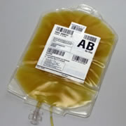
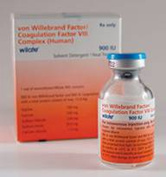
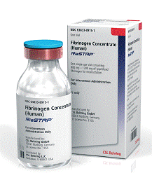
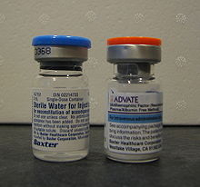

Slide 26
תוחלת חיים שבדיה
Larsson SA et al., BJH 1984

Slide 27
6018 חולי המופיליה בבריטניה לא כולל חולי HIV
מעקב בשנים 1977-1999
חציון תוחלת חיים להמופיליה חמורה היה 63 שנים
חציון תוחלת חיים להמופיליה לא חמורה היה 75 שנים

Slide 29
סיבות תמותה

Slide 30
תמותה-סיכום
המופילים מתים בגיל מבוגר יותר
סיבות המוות שונות מהאוכלוסיה הכללית
יש קשר לחומרת ההמופיליה ולסיבוכי ההמופיליה

Slide 31

התפלגות גילאים
N = 485
118 patients
21 patients
25%
50%
75%
95%
15
26
41
67

Slide 33
תיאור המקרה
בן 50 לערך
המופיליה A חמורה
פגיעה מפרקית קשה בידיים וברכיים

Slide 34
תיאור המקרה
תחלואה נוספת:
היפרליפידמיה - TG מטופלת
סכרת מטופלת
אבני כליה

Slide 35
מחלת לב
חדשיים טרם אשפוזו – אירועים של לחץ בחזה.
הופנה למיון – טרופונין שלילי.
אקו לב – תפקוד מופחת במידה בינונית.
בדיקה גופנית – ממצאי ההמופיליה. כבד מוגדל.
אק"ג – גל T הפוך קדמי.

Slide 36
שאלות קליניות
צינתור או ניתוח מעקפים ?
אם צינתור – איזה תומכון ? BMS או DES ?
סיכון לדמם תחת טיפול באספירין-פלויקס
טיפול מונע בפקטור VIII ?

Slide 37
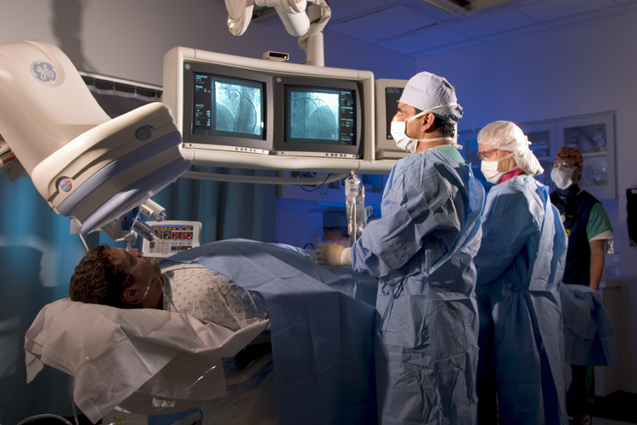

Slide 38
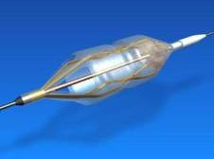
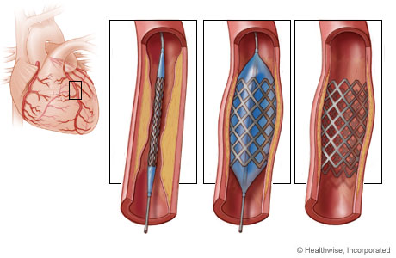
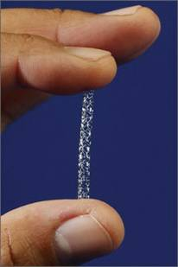

Slide 39
צינתור לעומת ניתוח
צינתור ותומכון | ניתוח מעקפים
שיעור כשלונות גבוה יותר | אישפוז ממושך
צורך בטיפול נוגד טסיות ממושך | כאבי סטרנוטומיה + הגבלת ניידות
אשפוז קצר | שיעור כישלון אפסי (שתל IMA)
פחות כאב ואי נוחות

Slide 40
תומכון
BMS | DES
שיעור חסימות חוזרות גבוה יותר
טיפול נוגד טסיות קצר יותר

Slide 41
מדיניות
צינתור כלילי
תומכון BMS
טיפול מכסימלי אנטי אגרגנטי
טיפול מונע בפקטור VIII במקביל

Slide 42
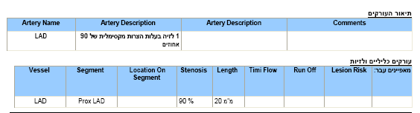

Slide 43
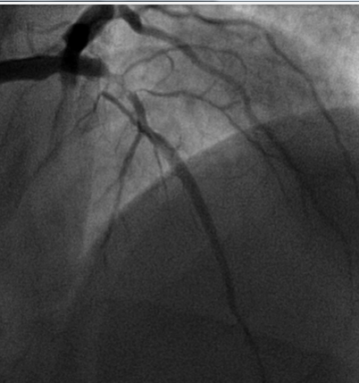

Slide 44
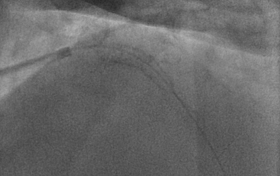
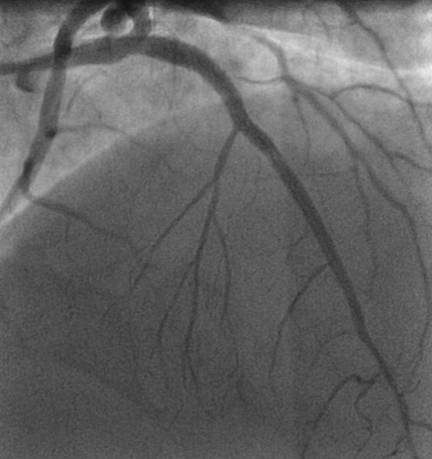

Slide 45
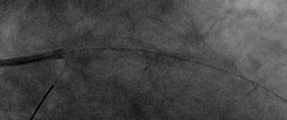
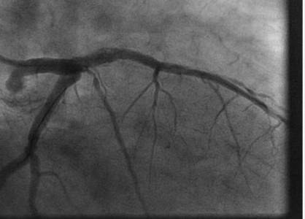

Slide 46
מהלך לאחר הצינתור
מהלך אחרי הצינתור תקין
טיפול ל 3 חדשים באספירין-פלויקס
טיפול מונע בעירויי FVIII
מהלך ארוך טווח - תקין

Slide 47
צינתור
אפיזודות דמם
JUN
JUL
AUG
SEP
OCT
תגובת אגרגציה לאספירין עם ח' ארכידונית (נורמה < 60%)
תגובת אגרגציה לפלויקס עם ADP (נורמה < 70%)

Slide 48
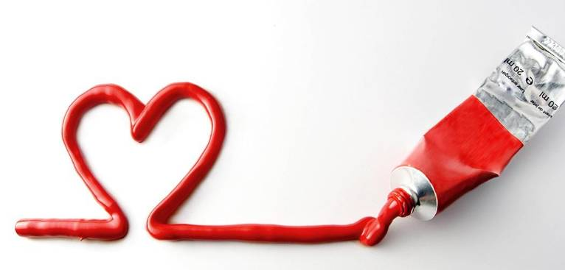

המופיליה ומחלת לב

Slide 49
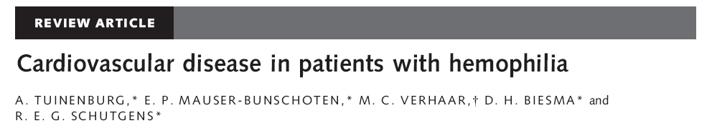
סקירת סיפרות
דיווחים של מחקרי קוהורט ותיאורי מקרים
דיווח תמותה על פי SMR

Slide 50
תמותה צפויה ממחלת לב
N = 9152
E = 197
O = 113
N = 2950
E = ?
O = 8

Slide 51
מחקרים דומים

Slide 52

סקר בשנים 1985+1992 על אמהות של חולי המופיליה
1012 אמהות
נולדו בין 1861-1968
רישום תמותה

Slide 53
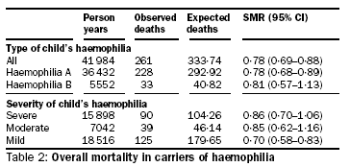
SMR

Slide 54
גורמי סיכון למחלת לב

Slide 55

איזור גיאוגרפי ספציפי
חולי המופיליה קלה מאופיינים על ידי מוטציה ספציפית
בקשה להשתתף במחקר
הושוו לבקורות בלי המופיליה

Slide 56
ריבוי גורמי סיכון להמופילים

Slide 57
פרוייקט משותף של 6 מדינות בארה"ב
נתונים ממאגר נתונים ממוחשב
מעקב של 6 שנים 1993-1998
המופיליה A או B עם רמת פקטור < 30%
זוהו 3422 המופילים
מתוכם 2075 אושפזו לפחות פעם אחת
79 עם כותרת אשפוז של מחלת לב אסכמית
136 עם מחלת לב אחרת

Slide 58
מחלת לב אחרת
136 חולים עם מחלת לב "אחרת"
ברובם (106) אי ספיקת לב

Slide 59
מחלת לב כלילית

Slide 60
גיל ומחלת לב כלילית
% בשכבת הגיל עם מחלת לב

Slide 61
שיעור גורמי הסיכון

Slide 62
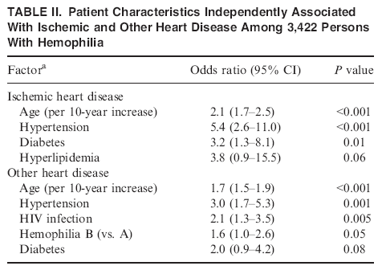
מנבאי מחלת לב

Slide 63
שיעור לעומת אוכלוסיה כללית
שיעורי תחלואה ל 1000
49%
72%

Slide 64
אתרוסקלרוזיס מוחשת כמנגנון אפשרי
מציאת פלאקים בעורקים אינה נדירה בהמופילים
המופילים: 8-13% , בקורות: 27%

Slide 65
תחלואה במחלת לב-סיכום
אינה נדירה אבל שכיחה פחות מאוכלוסיה כללית
תלויה בגיל
שיעור לא מבוטל של גורמי סיכון

Slide 66
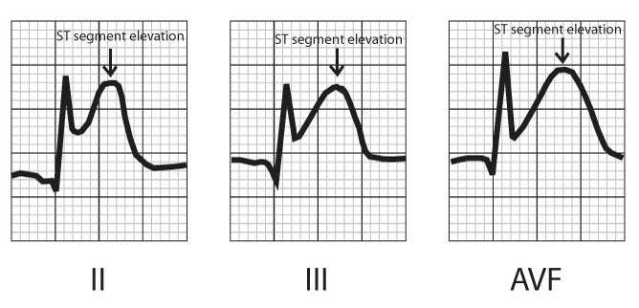
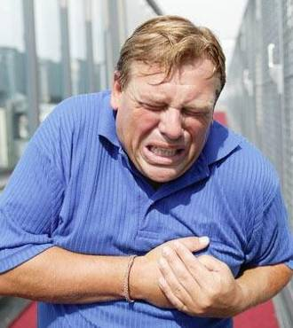
אוטמים בשריר הלב

Slide 67
התחלה
תיאור ראשון ב 1954
מנגנון ?
האם בעיית הקרישה לא מגינה מפני חסימה עורקית ?
מחקר כלבים: מודל היצרות עורקית
כלבים נורמליים – 9/10 פיתחו אוטם
כלבים המופילים – 16/16 פיתחו אוטם

Slide 68

סקירת סיפרות של 36 אוטמים
גילאים 7-79 עם גיל ממוצע של 44 שנים
ב 16 מקרים גיל < 40
רוב האוטמים אנטרולטרליים
ב 22 מקרים האוטם לאחר עירוי פקטור או PCC
ב 3 מקרים אחרי DDAVP

Slide 70
סיכום - אוטמים
מתרחשים בעיקר בצעירים
מנגנון ?
האם בעיית הקרישה לא מגינה מפני חסימה עורקית ?

Slide 72
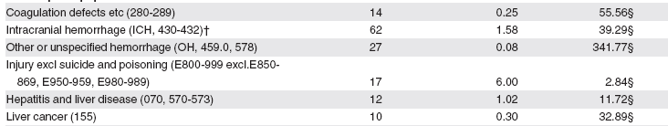
סיבות מוות עיקריות
SMR
SMR = Observed / Expected mortality by age,….

Slide 73
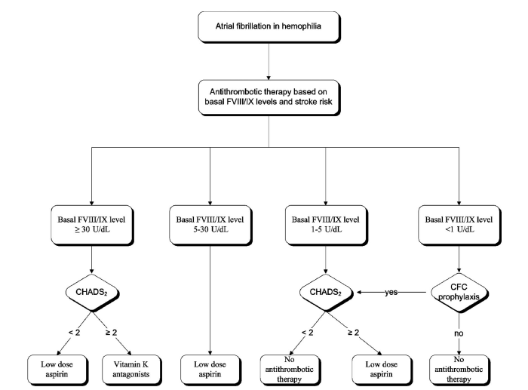

Slide 74


Slide 75
סיכום
עליה בתוחלת החיים הביאה לשינוי בתבנית התחלואה
מחלת לב אסכמית לצורותיה השונות - שכיחה
קיים ניסיון מועט בטיפול אקוטי
GUIDELINES מסתמכים על נסיון ופחות על מידע
קיימים גורמי סיכון רבים לחלק משמעותי מן החולים
לטפל אגרסיבית בגורמי סיכון

Slide 76
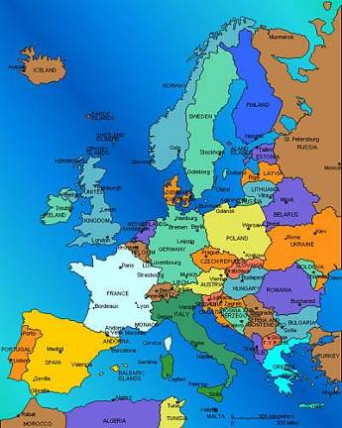
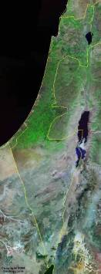
ADVANCE

Slide 77
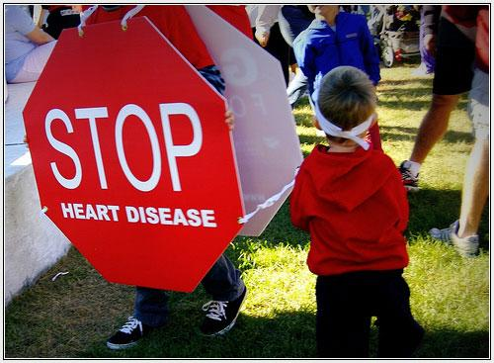

Slide 78
תודה רבה !

